Slide 1
Energetická bezpečnost: ropa
Václav Bartuška
2. přednáška FEL ČVUT
26. září 2022

Slide 2
Zvláštní hlášení

Slide 4
Historická chvíle
Na pohled to s energetikou souvisí jen nepřímo, ale jde o událost skutečně mimořádnou: dne 21. září 2022 Ruská federace vyhlásila mobilizaci
Je to poprvé v dějinách RF a jen potřetí v dějinách ruského státu: 1914, 1941, 2022

Slide 6
Dlouhá válka
Státy nevyhlašují mobilizaci, aby vzápětí hledaly smír. Mobilizace je krokem k dlouhé válce.
Můžete se smát záběrům opilých ruských odvedenců, ale drtivá většina Rusů do války půjde. A bude zabíjet, dokud nebudou zabiti.

Slide 8
Úvodem: opatrnost je na místě

Slide 9
Beware of peaks
Než začneme: v geologii nikdy dopředu nevíte, kolik zásob nakonec vytěžíte.
A také můžete zjistit, že Vaše jistoty jsou ze dne na den pryč.
Například „Peak Oil“

Slide 10
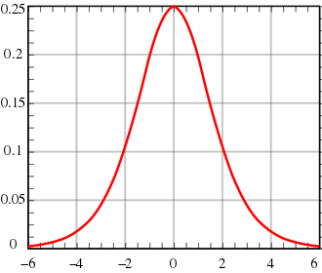
Peak Oil
M.K. Hubbert, 1956: zásoby ropy v USA budou od vrcholu v 70.letech jen klesat

Slide 11
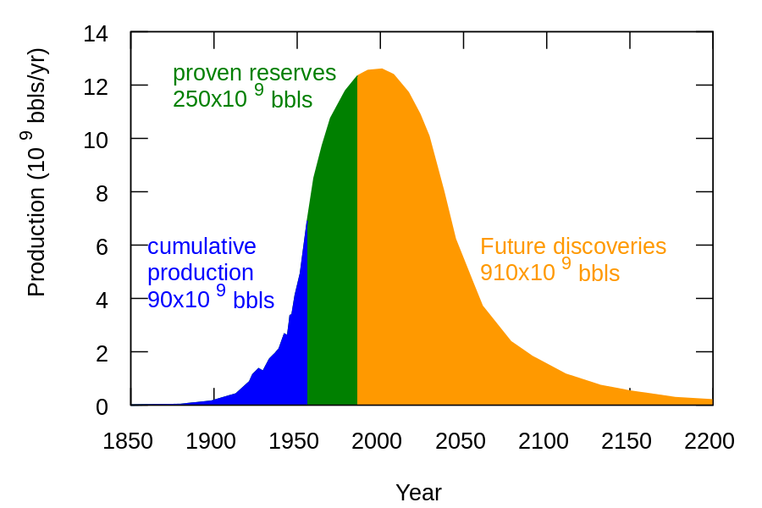

Slide 12
Peak Oil, prvních 50 let
Když Hubbert vydal svou prognózu, byly USA neotřesitelně globální jedničkou a Hubbert byl všem k smíchu
Za patnáct let – počátkem 70.let – přišel „peak oil“, poté už jen pokles těžby
„Peak Oil“ se stal nezpochybnitelnou pravdou

Slide 13
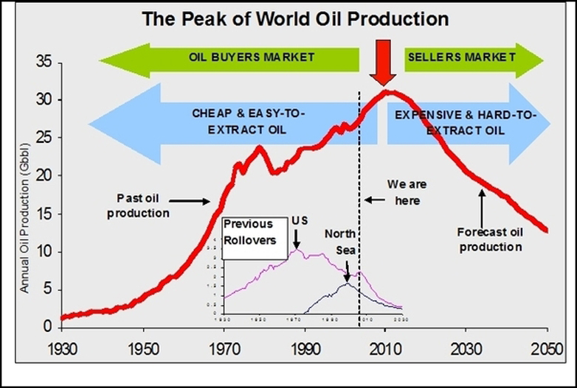

Slide 14
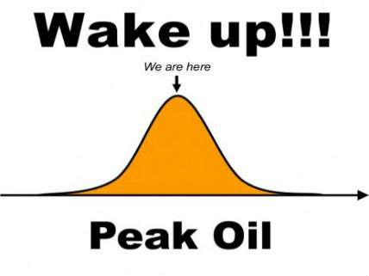

Slide 15
Jenže…
Nové technologie těžby (především tight oil, těžba ropy z kamene) umožnily začít znovu těžit dávno opuštěná ložiska
Průlom v USA:
Eagle Ford (TX)
Bakken (ND)
Permian Basin (TX)

Slide 16
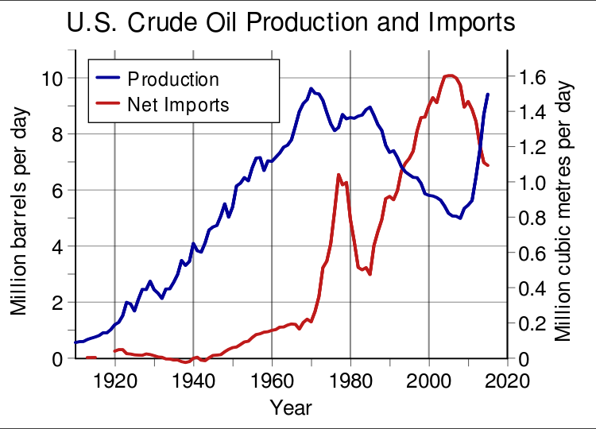
Peak Oil se odkládá

Slide 17
Souboj o prvenství
Uplynulá dekáda (2011-2020) byla pro svět ropy především soubojem mezi Saúdskou Arábií a USA o to, kdo bude „swing producer“ – a tedy „price-setter“
Řada geopolitických dopadů US návratu k soběstačnosti: menší zájem o Perský záliv, o Evropu, o svět

Slide 18
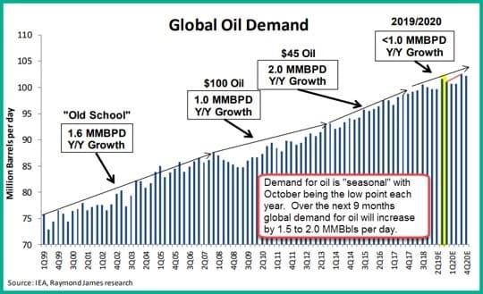

Ty krásné časy

Slide 19
Business as usual
Předchozí obrázek je z oilprice.com, ze dne 23.října 2019
Bylo nepochybné, že poptávka po ropě vždy jen poroste: v roce 1999 svět potřeboval 75 mbd, v roce 2019 poprvé překročil 100 mbd
Rok 2020 nebude jiný, jak by mohl?

Slide 20


Slide 21
Svět ropy, 2019-2021

Slide 22
Annus mirabilis
Pro zákazníky – včetně České republiky – se trh s ropou změnil v posledních pěti letech k nepoznání
Obří růst těžby v USA, stabilní trh
Rok 2019 byl doslova Annus mirabilis
Dvě obří ropné krize, kterých si svět prakticky nepovšiml

Slide 23
Druhý ropný šok, 1979
Po revoluci v Íránu 1979 vypadla celá tamní těžba (4 procenta globální produkce) ze světového trhu
Výsledkem byl druhý ropný šok, vedoucí k celosvětové recesi a propadu ekonomiky

Slide 24
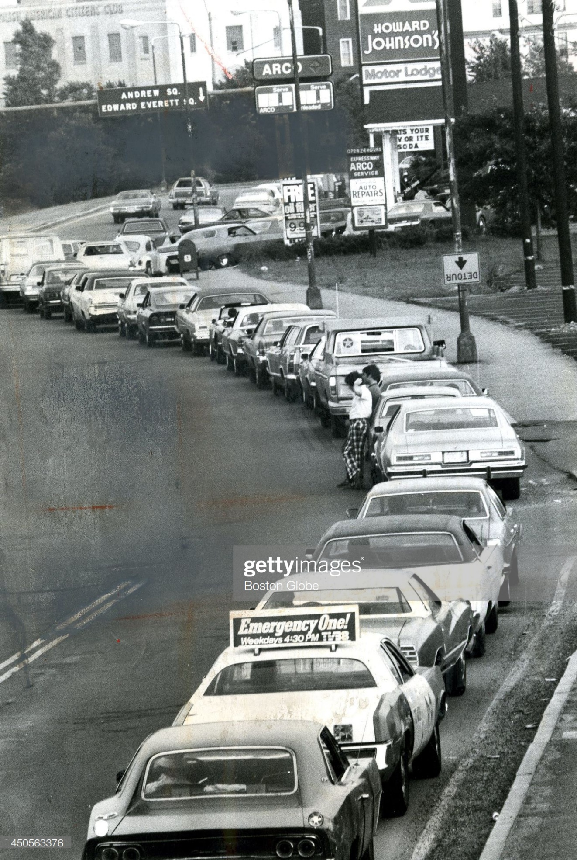

Slide 25
Žádný šok v roce 2019
V roce 2019, celých 6 procent světové těžby zmizelo z trhu – hned dvakrát. A svět si toho prakticky nevšiml.
Vy ano?

Slide 26
Družba bez ropy
Během dubna až června 2019 byly odstaveny všechny západní exportní trasy ruské ropy (v provozu jen tichomořské terminály)
Kontaminace zhruba 5 milionů tun ropy organickým chlórem, viník – ?

Slide 27
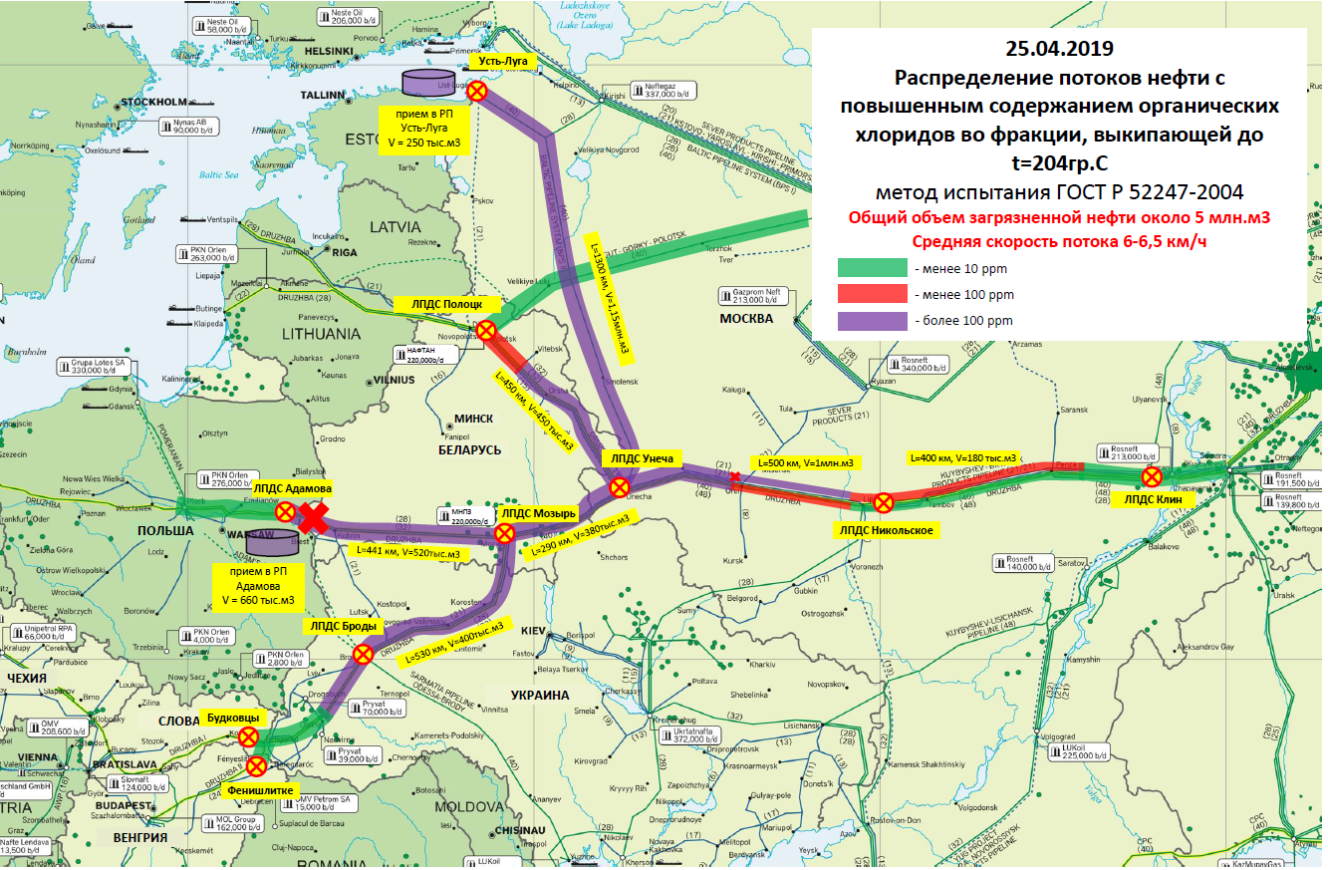
Possible contamination of the Druzhba pipeline system

Slide 28
6 procent
Družba byla uzavřena od dubna do června
Po několik týdnů v dubnu a květnu byla většina ruského exportu ropy – úhrnem 6 procent globální produkce – mimo hru

Slide 29
Coda
V červnu 2019, kdy byla situace nejkomplikovanší, cena pohonných hmot v České republice poklesla

Slide 30
Saúdská Arábie
Dne 14. září 2019 neznámí útočníci (ehm, ehm) zaútočili na saúdská ropná zařízení Abqaiq (Biqayq) a Khurais
Vyřazeno 6 procent globální produkce ropy

Slide 31
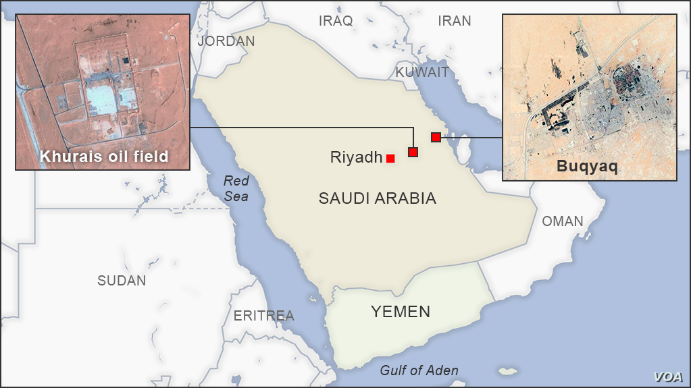

Slide 32
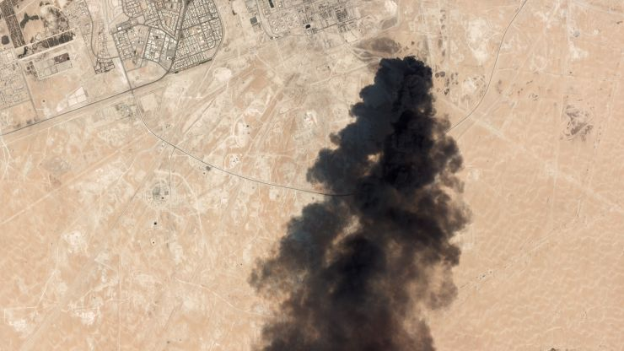

Slide 33
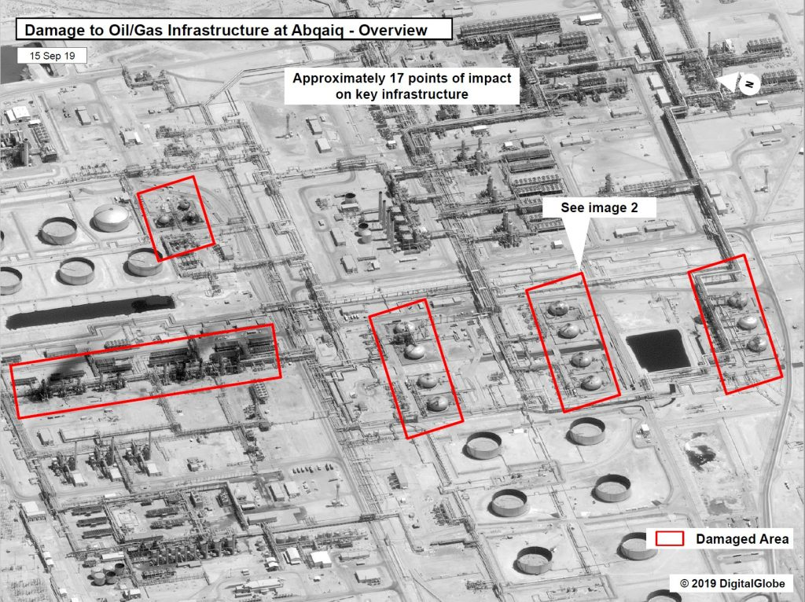

Slide 34
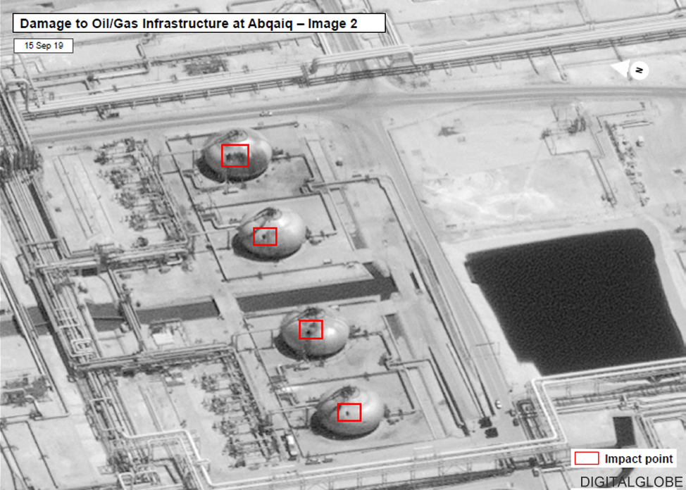

Slide 35
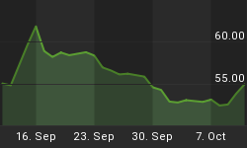

Slide 36
What crisis?
Rok 2019 ukázal, že ropy je dost.
Rok 2020 ukázal, že velká část poptávky může zmizet ze dne na den.
Výsledek na sebe nedal čekat.

Slide 37
Stačí procento
Globální poptávka po ropě klesla v únoru 2020 zhruba o půl procenta (půl milionu barelů denně).
To stačilo.

Slide 38
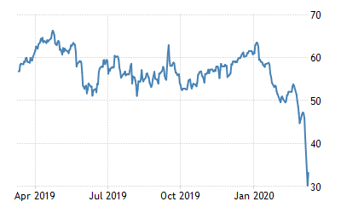
Pondělí 9. března 2020

Slide 39
OPEC+
OPEC+ vznikl v roce 2016; primárně dohoda Saúdské Arábie a Ruska, s cílem potlačit nástup americké těžby ropy z kamene (tight oil, shale oil)
OPEC+ dohodl snižování produkce, což více méně fungovalo – až do února 2020

Slide 40
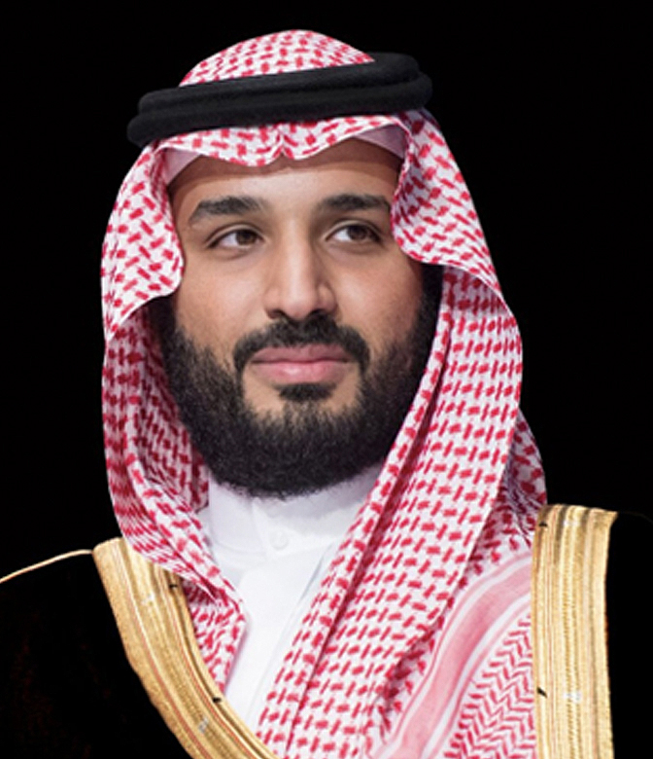
Mohammed bin Salman

Slide 41
MbS
Vlivný od roku 2015, kdy se jeho otec stal králem; korunní princ od roku 2017
Vnitřní reformy (např. ženy smějí řídit auta), obliba rázných řešení:
Válka v Jemenu (od 2015)
Krize s Katarem (od 2017)
Vražda Khashoggi/Chášukdží (2018)

Slide 42
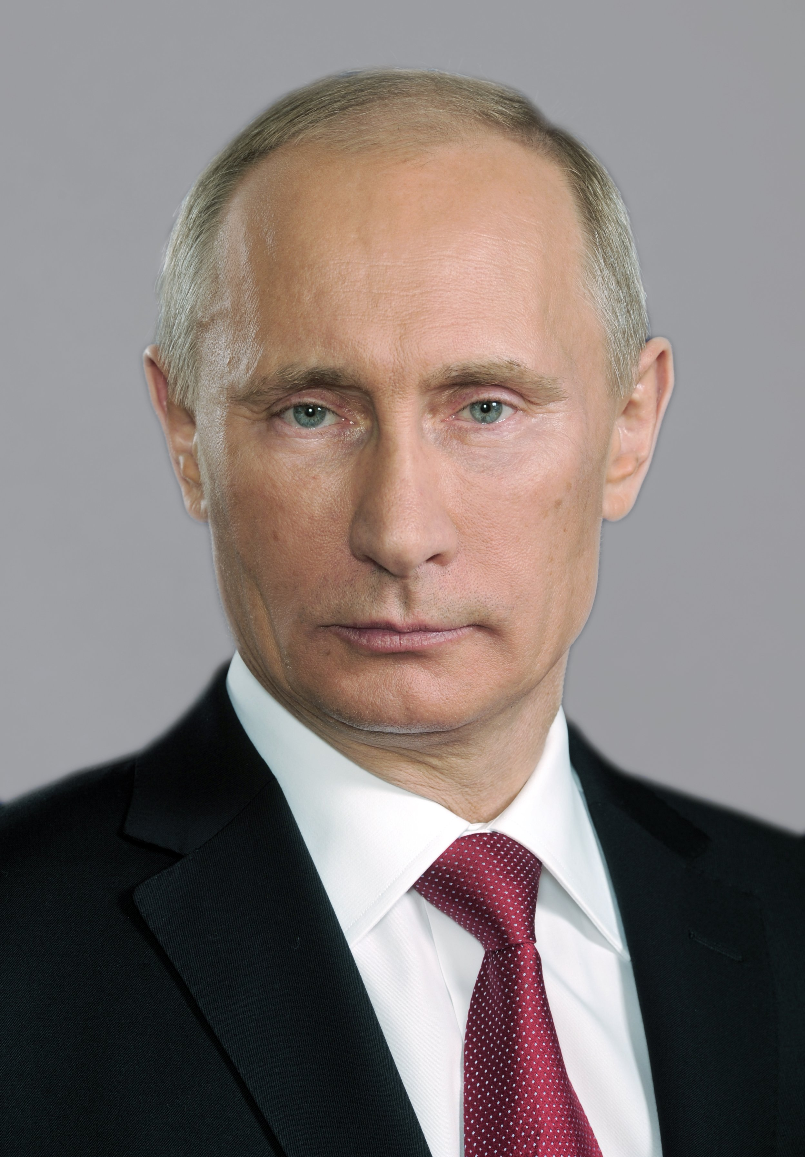
Vladimir Putin

Slide 43
VVP
Konflikt je Putinova oblíbená metoda:
Obnovená válka v Čečensku (1999)
Válka s Gruzií (2008)
Krym, Donbas (od 2014)
Sýrie (od 2015)
Pár vražd doma i v zahraničí (Politkovskaja, Litviněnko, Čečenci v Evropě…)

Slide 44
Co se stalo v březnu 2020?
Rusko chtělo být v OPEC+ vnímáno jako „starší bratr“; Saúdové měli jinou představu
Zhroucení dohod v pátek 6.března, Saúdové okamžitě oznámili navýšení těžby o milion barelů denně

Slide 45
Proč se to stalo?
Nevíme
Dva uzavřené režimy, řízené absolutním monarchou, se rozhodly ublížit jeden druhému

Slide 46
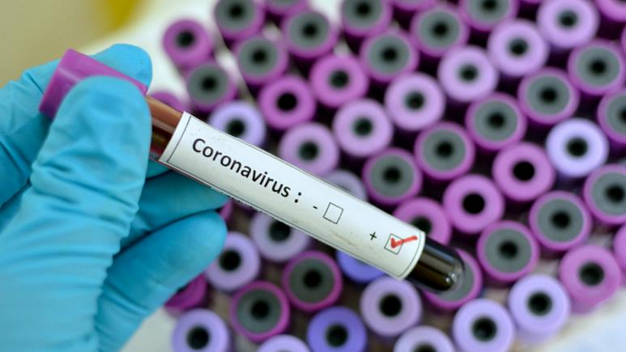
Špatný čas na válku
Málo známý protivník…

Slide 47
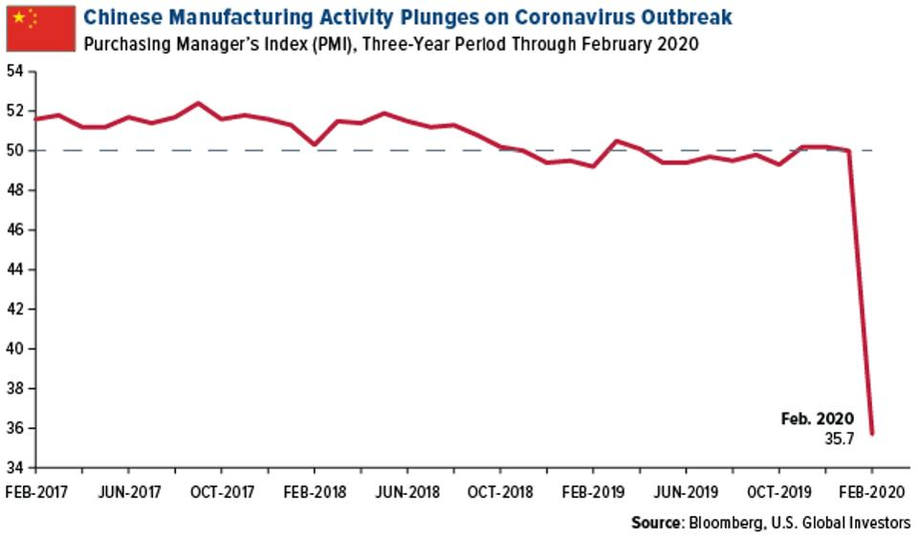
Špatný čas na válku
…Čína…

Slide 48
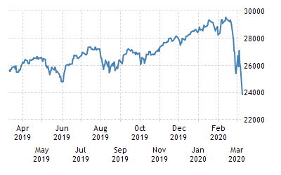
Špatný čas na válku
…Dow Jones…

Slide 49
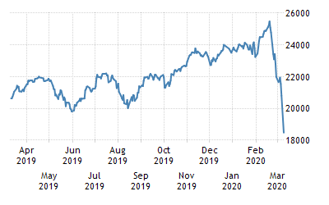
Špatný čas na válku
…italská burza…

Slide 50
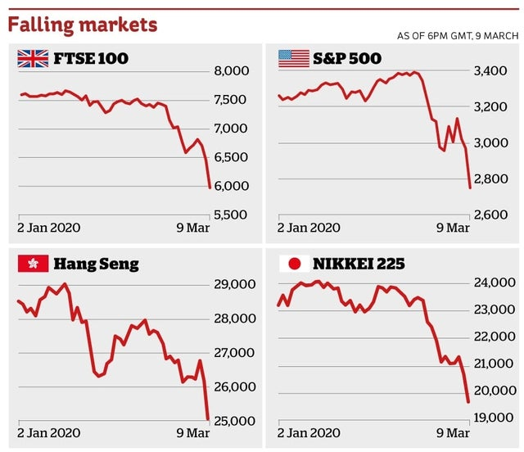
Špatný čas na válku

Slide 51
Silná slova
Hned 9. března ruský ministr financí řekl, že Stabilizační fond umožňuje Rusku přežít „6 až 10 let nízkých cen ropy“
Podobně fanfarónsky mluvili i Saúdové

Slide 52
Realita
Prakticky od prvního týdne cenové války hledali Rusové i Saúdi způsob, jak konflikt ukončit a neztratit tvář
Po měsíci finančních ztrát uzavřeli 10.dubna Rusové se Saúdy (pod patronací USA a G-20) novou dohodu o snížení těžby: „OPEC++“

Slide 53
OPEC ++
Neměli bychom přehlédnout, jak zásadní krok se v dubnu 2020 stal
USA byly po desetiletí zásadním kritikem OPEC, od roku 2016 byl OPEC+ (Saúdská Arábie + Rusko) výslovně namířen proti nim
Teď se ti tři spojili

Slide 54
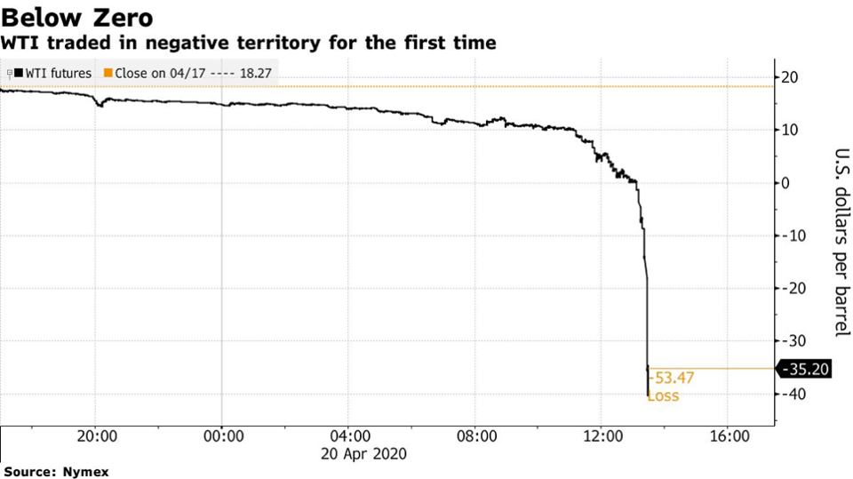

Slide 55
Ropa za mínus 40 dolarů
Dne 20.dubna 2020 se cena ropy propadla na mínus 40 dolarů za barel
Specifický kontrakt, vázaný na datum a místo (WTI futures na květen, splatné 21.4., s dodávkou Cushing, Oklahoma)
Realitou je spousta nadbytečné ropy

Slide 56
Propad poptávky
Odhadnout vývoj poptávky po ropě je v této chvíli prakticky nemožné
Propad poptávky za rok 2020 dle Rystad Energy (Norsko):
12.března: 600 000 barelů denně
19.března: 2 800 000 barelů denně
26.března: 4 900 000 barelů denně
od dubna: žádné predikce, jen „možnosti“

Slide 57
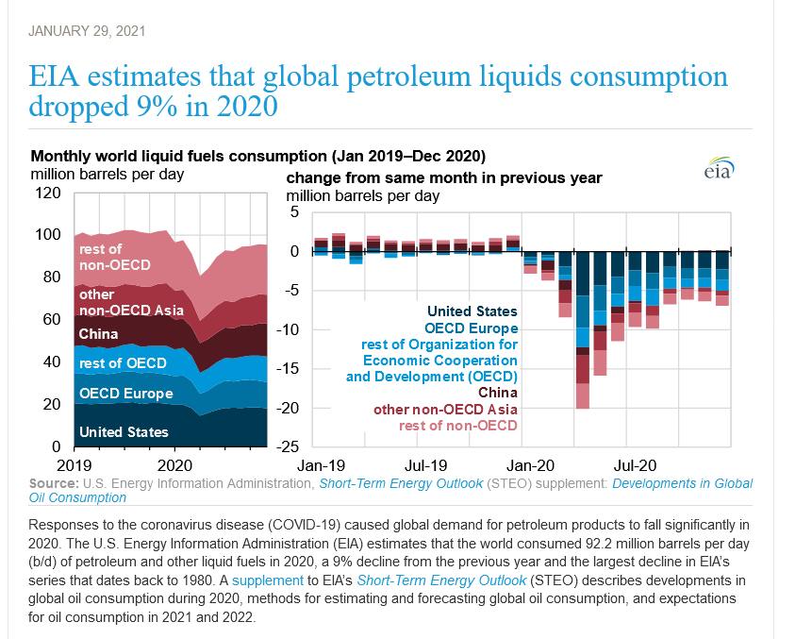

Slide 58
Výhled
Poptávka po ropě se v březnu 2020 propadla globálně zhruba o 35 procent, největší propad za sto let
Celoroční propad spotřeby o 9 procent na 92,5 mbd (EIA)
Dokud neskončí globální pandemie, bude ropa nejistým zbožím

Slide 59
P-P-P

Slide 60
Petra + oleum
Parafiny jsou s námi po tisíciletí (Babylonie, Čína)
Okolo 1850 objevena možnost průmyslové těžby (ropa, uhlí, bitumeny)
Svícení, topení, chemie, léčiva
Spalovací motor: nástup po r. 1880

Slide 61
Tři zlomové technologie
Vrty na pevnině: 1848
Těžba pod mořem (offshore): 1945 (dnes 29 % globální produkce)
Fracking: 2005 (dnes třetina US produkce)

Slide 62
Pozor na čísla
Neexistují žádné ověřitelné statistiky – i ty nejlepší (eia.gov, iea.org) jsou postaveny jen na odhadech
Všichni zúčastnění mají důvod podvádět: země OPEC (svět i sebe navzájem), ostatní producenti, ale i soukromé firmy
Nejvíce se lže o produkci a zásobách

Slide 63
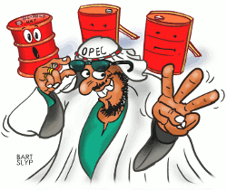

Slide 64
Resource ≠ Reserve
Čeština má jen pojem „zásoby“, angličtina rozlišuje dva pojmy: resource a reserve
Resource: „tam dole“ je surovina, ale možná není ekonomické ji těžit (např. zlato v mořské vodě)
Reserve: surovina je těžitelná za současných podmínek

Slide 65
3P
Zásoby (reserves) ropy:
proven (90%)
probable (50%)
possible (10%)
Přesun části zásob z „possible“ či „probable“ do „proven“ vynese desítky/stovky miliard dolarů

Slide 66
Proč lhát?
Čím vyšší proven reserves, tím vyšší kvóta těžby (OPEC)
Čím větší rezervy, tím více si lze půjčit na mezinárodních trzích (státy i firmy)
Čím větší rezervy, tím vyšší jsou bonusy pro management (firmy)
Osobní profit (firmy)
Prestiž (státy)

Slide 67
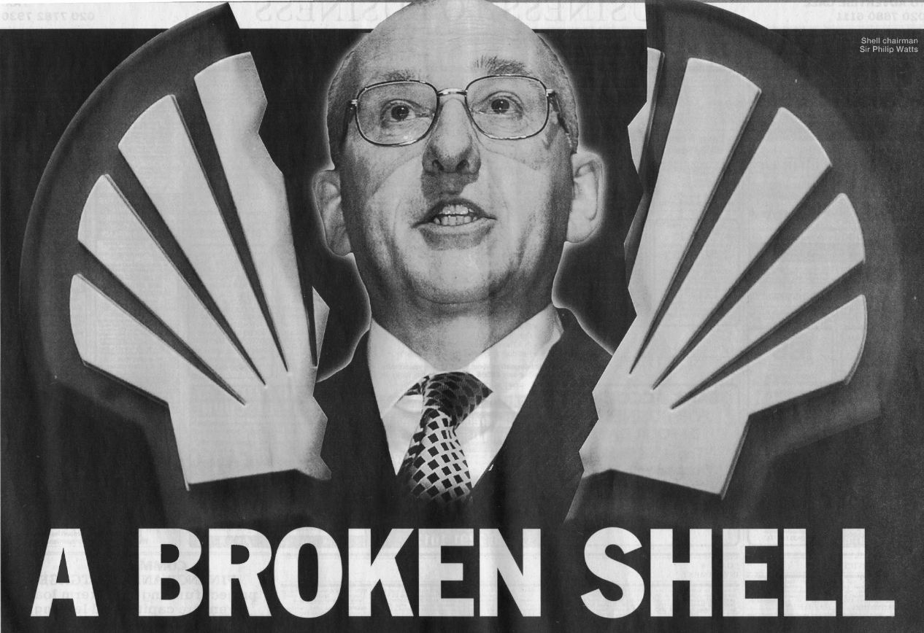

Slide 68
Shell 2004
Royal Dutch Shell musel v lednu 2004 přiznat, že nadhodnotil své zásoby ropy
V sérii čtyř „korekcí“ snížil Shell zásoby ropy o 4,47 miliard barelů ropy (plných 23 procent celku)
Pád cen akcií, vyhazov vedení firmy

Slide 69
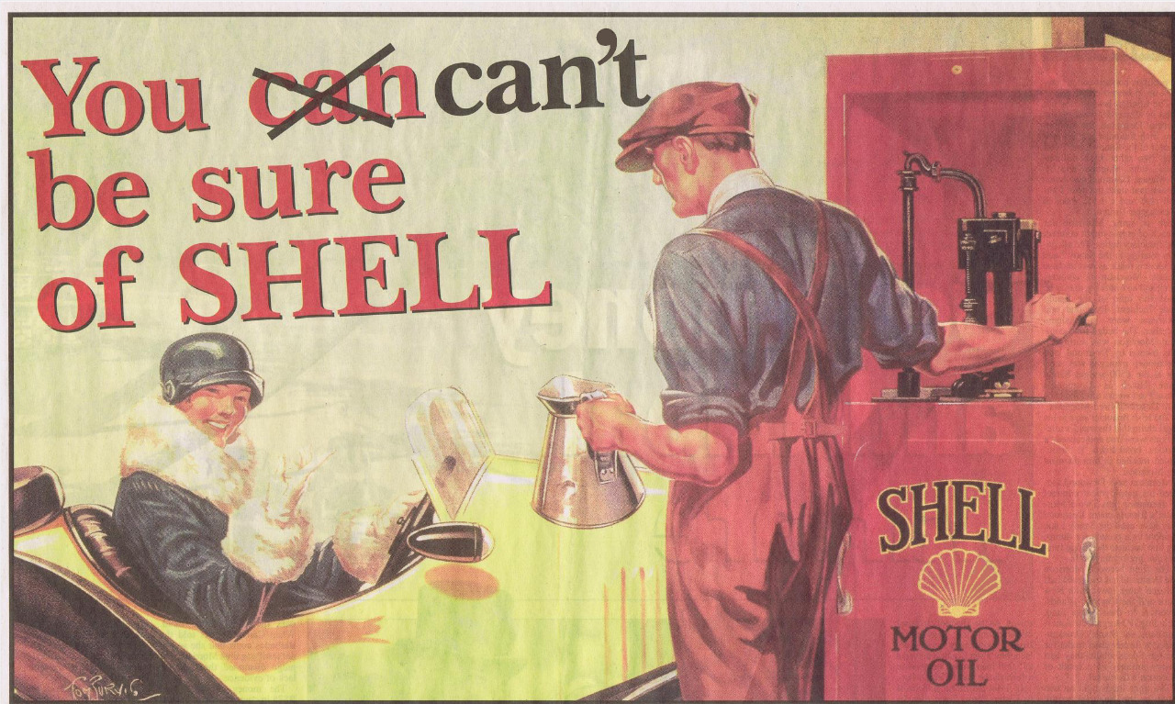

Slide 70
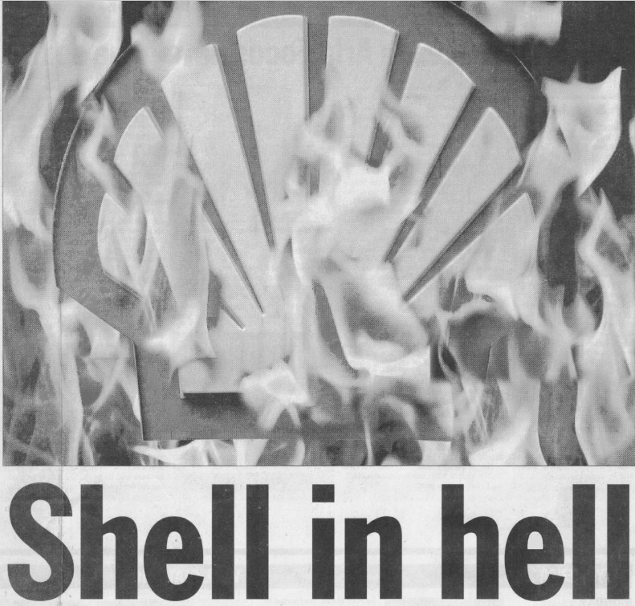

Slide 71
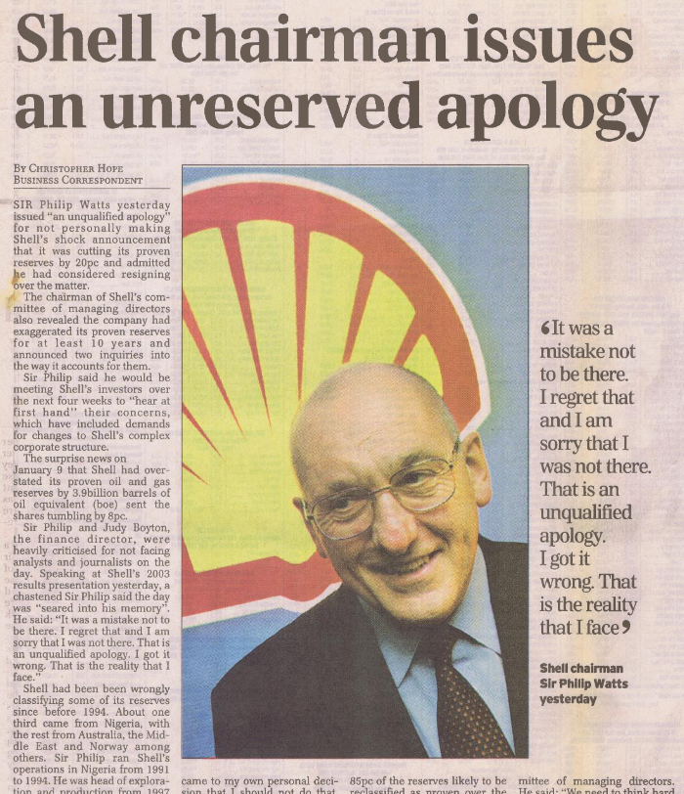

Slide 72
Kuvajt 2006-2007
Leden 2006: Petroleum Intelligence Weekly napsal, že kuvajtské zásoby ropy jsou 48 miliard barelů, přičemž „proven“ jen 24,2 miliardy barelů
Krize důvěry
Červenec 2007: kuvajtský parlament odsouhlasil deklaraci, že zásoby činí 100 miliard barelů ropy

Slide 73
Globální přehled

Slide 74
Světová produkce (2018)
 | země | mbd | % světové produkce
1 | USA | 14,85 | 15
2 | Saúdská Arábie | 12,39 | 13
3 | Rusko | 11,24 | 12
4 | Čína | 4,87 | 5
5 | Kanada | 4,59 | 5
6 | Irák | 4,45 | 5
7 | Írán | 4,21 | 4
8 | UAE | 3,77 | 4
9 | Brazílie | 3,24 | 3
10 | Kuvajt | 3,07 | 3
- TOP 10 |  | 66,68 | 69
- celý svět |  | 97,23 | 100

Slide 75
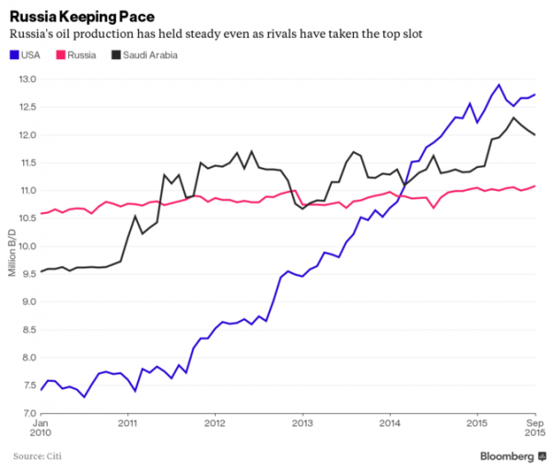
Velká trojka

Slide 76
Největší konzumenti (2018)
 | země | mbd | % světové spotřeby
1 | USA | 19,53 | 20
2 | Čína | 12,02 | 13
3 | Indie | 4,14 | 4
4 | Japonsko | 4,12 | 4
5 | Rusko | 3,55 | 4
6 | Saúdská Arábie | 3,24 | 3
7 | Brazílie | 2,99 | 3
8 | Jižní Korea | 2,41 | 3
9 | Kanada | 2,41 | 3
10 | Německo | 2,37 | 2
- TOP 10 |  | 56,78 | 60
- celý svět |  | 95,36 | 100

Slide 77
Ropa, uhlí, železo, měď
China’s demand growth for mineral resources was exceptional
World
China
Oil demand Billion barrels 1975 20 |  | 1995 |  | 2014 | Coal demand Billion metric tonnes of oil equivalent 1975 1995 2014 6.1 _{2.3} 3.0 _{1.1} 3.3
 |  | 25 |  | 34
 | 1 |  | 4
Iron ore demand Million metric tonnes 1975 888 |  | 1995 | 2015 |  | Copper demand Million metric tonnes 1950 1995 12 9 1 | 2015
 |  |  | 2,061 |  |  | 22
 |  | 917
 |  |  | 1,208 |  |  | 10
 |  | 184
zdroj: McKinsey Global Institute „Beyond the Supercycle: How Technology is Reshaping Resources“, str. 19; únor 2017

Slide 78
Ropné šoky

Slide 79
Ropný šok 1973
1971 – USA opustily brettonwoodský systém, propad hodnoty US $
Nárůst cen surovin, ale nikoli ropy
Říjen 1973 – izraelsko-arabská válka Jom Kipur; USA na straně Izraele
OPEC (veden Saúdskou Arábií a Íránem) masivně zvýšil cenu ropy, ze 3 na 12 USD za barel

Slide 80
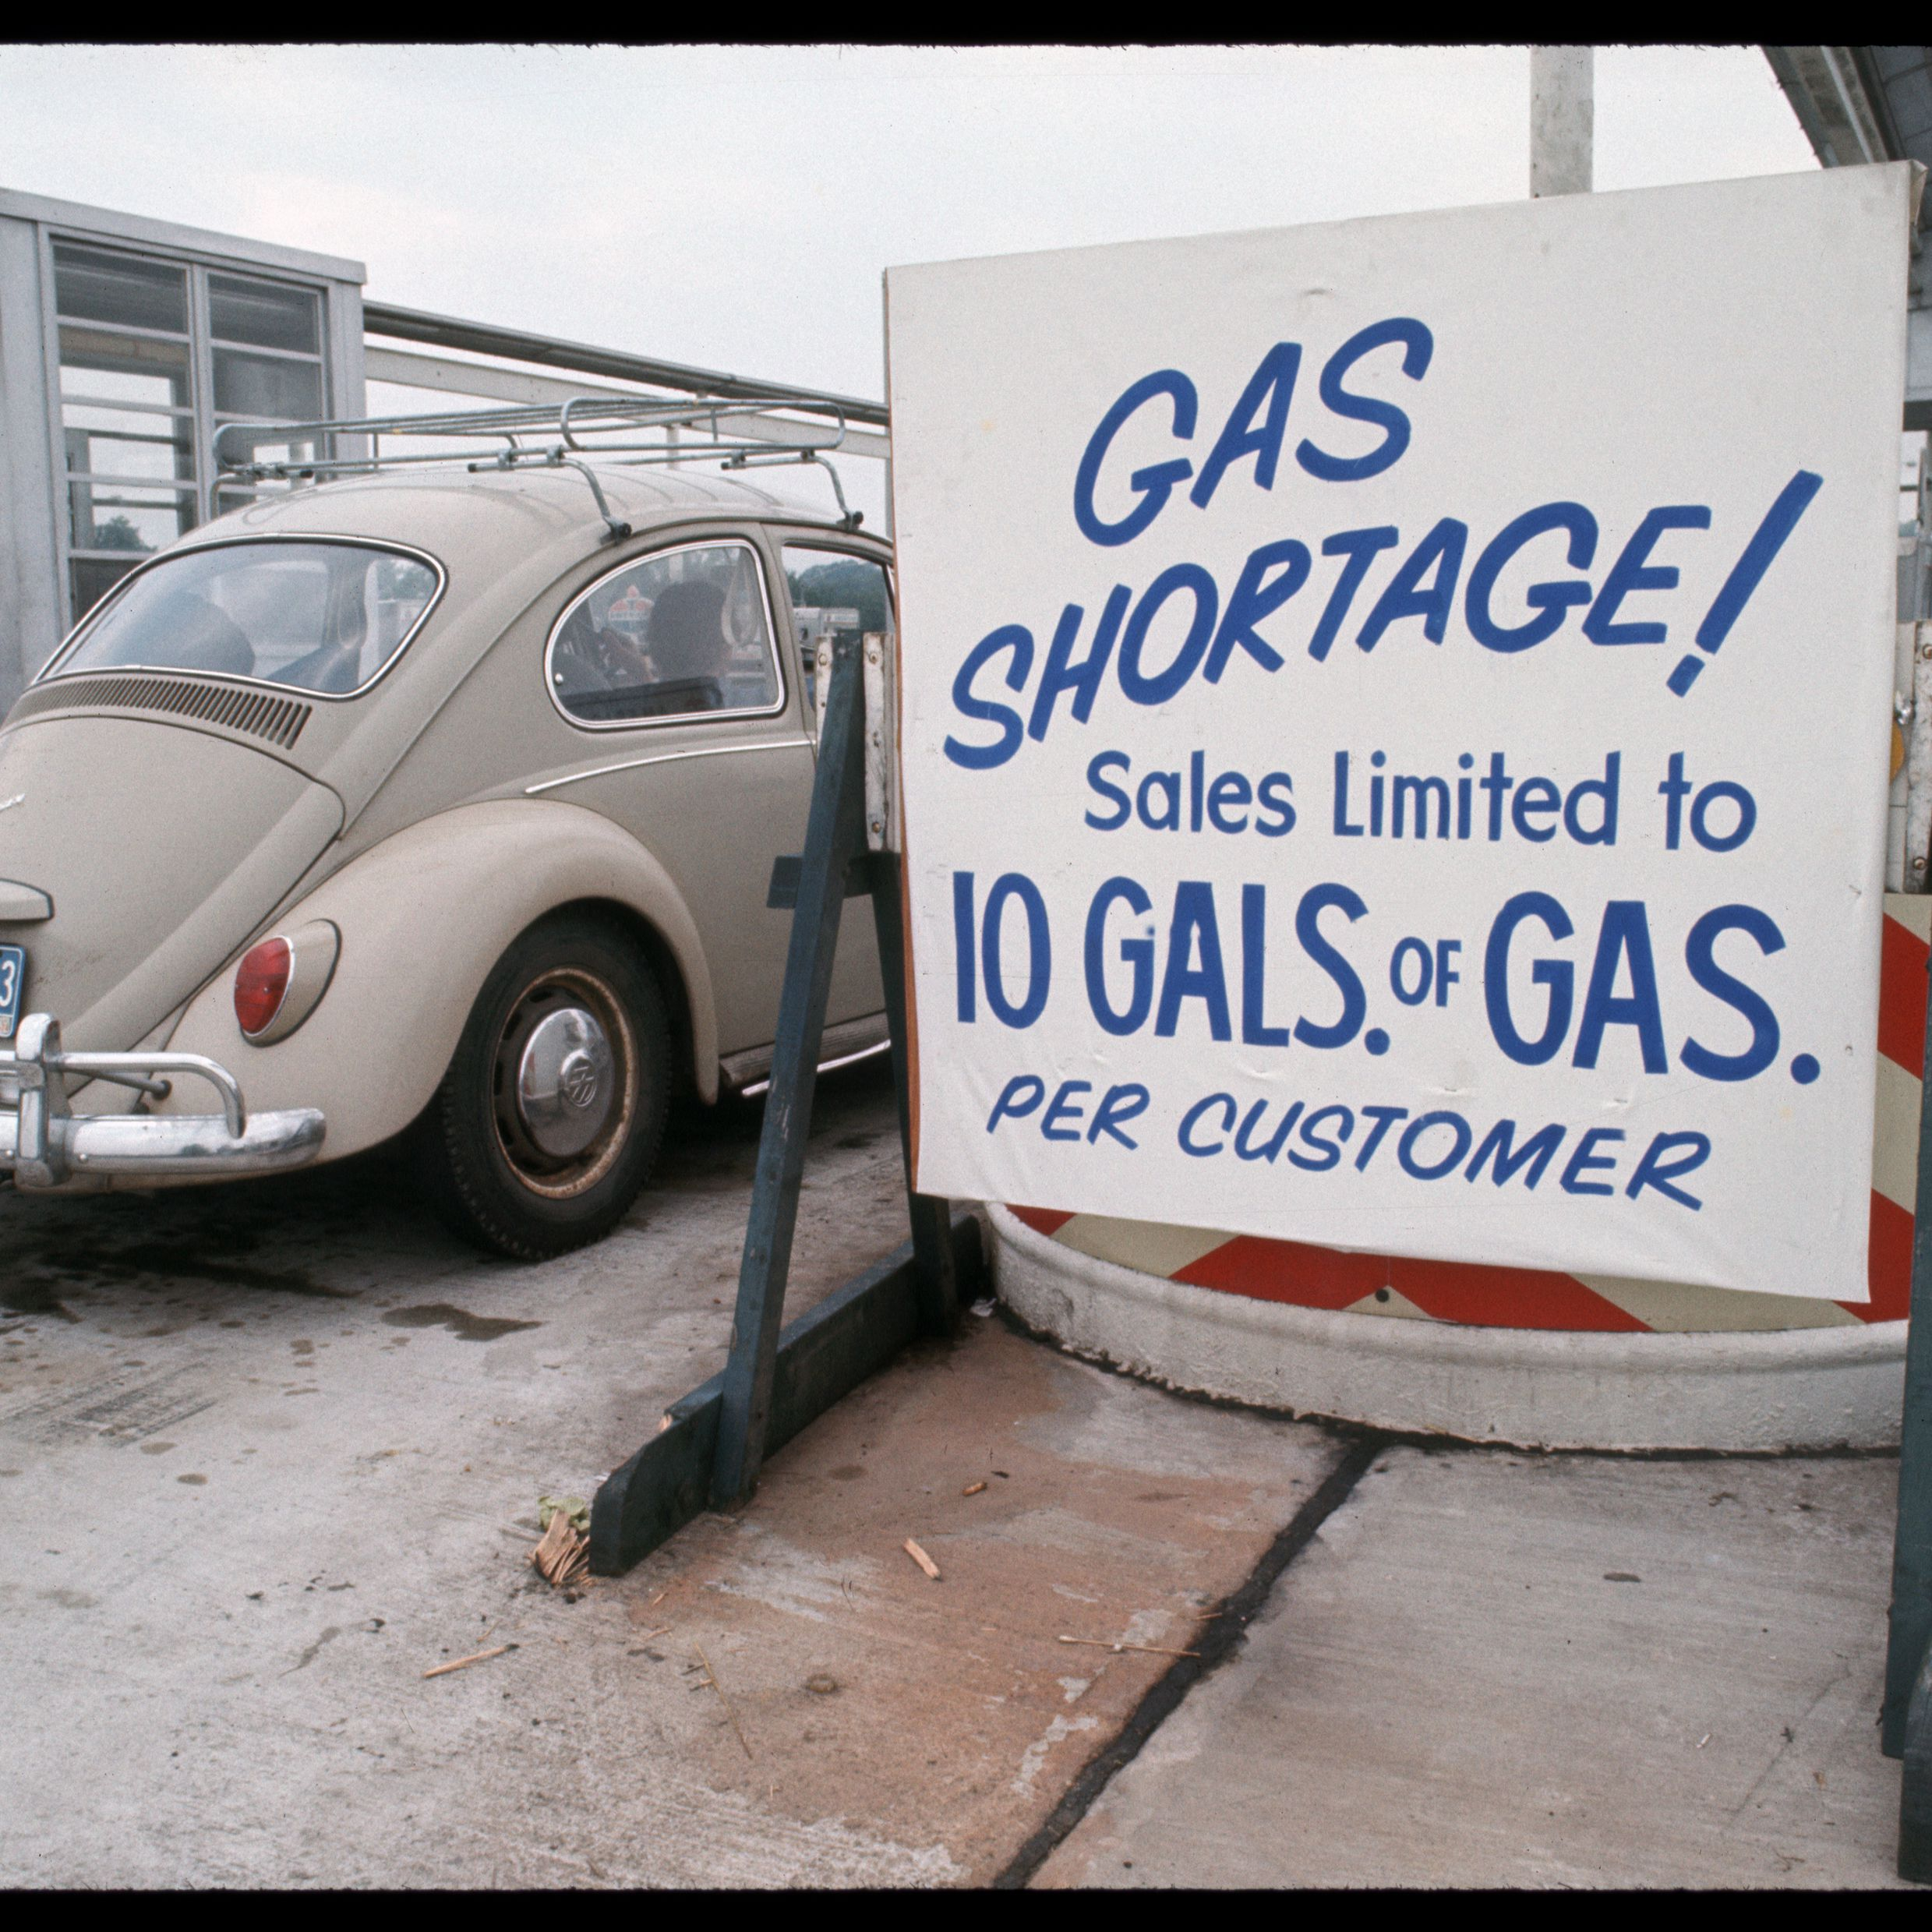

Slide 81
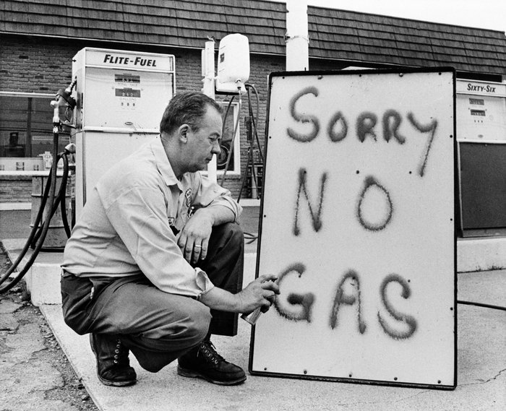

Slide 82
Ropný šok 1979
1979 – revoluce v Íránu
Globální produkce se snížila jen o 4 %, ale série spekulací a omezení vývozu vedla k opakování šoku
1980 – začala irácko-íránská válka, obě země omezily export; ropa dosáhla 40 USD za barel

Slide 83
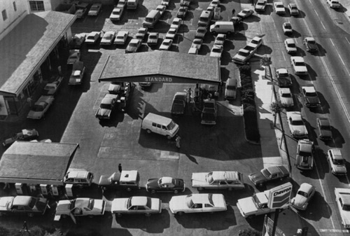

Slide 84
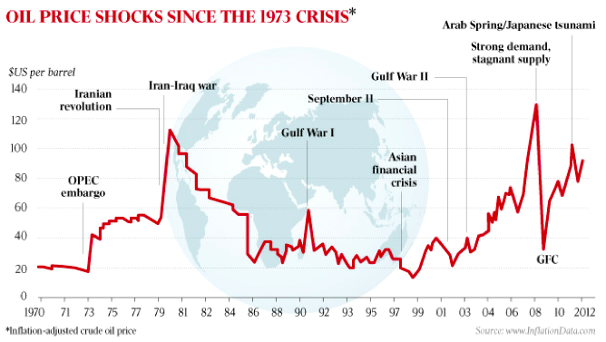
Poražení: ropa, OPEC

Slide 85
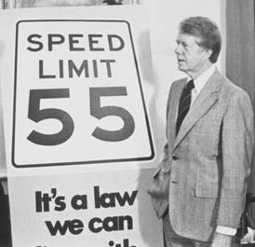

Slide 86
Elektřina z ropy
1973 – více než čtvrtina elektřiny na světě vyráběna spalováním ropy
1985 – méně než desetina světové produkce elektřiny byla z ropy
Náhrada: atom (Francie, Japonsko, Německo…), uhlí, zemní plyn

Slide 87
Svět bez ropy?

Slide 88
Rozumný krok
EU vydává zhruba 400 miliard euro ročně na dovoz ropy a plynu
Nahradit tyto zdroje domácími – primárně obnovitelnými – dává ekonomický, sociální, bezpečnostní smysl

Slide 89
Ropní rentiéři
Irák
Libye
Venezuela
Alžírsko
Brunej
Jižní Súdán
Kuvajt
Ázerbajdžán
Katar
Nigérie
Saúdská Arábie
Omán
Rusko
Kazachstán
Írán
Kolumbie
Norsko
Spojené arabské emiráty
Bahrajn
Bolívie

Slide 90
Alžírsko, Venezuela, ???
Posledních 50 let bylo tématem světové politiky možné omezení/zastavení dodávek ropy
Nikdo nepočítal s tím, že by zmizela poptávka
Důležité teď bude, jak dlouho potrvá ekonomická recese/stagnace

